Slide 1
Нейропсихологическое сопровождение развития ребенка
Метод замещающего
онтогенеза ч.I

Slide 2
Нейропсихология
Нейропсихология – область психологии, изучающая структурно-функциональное строение высших психических функций т.е. мозговые основы организации психических процессов.
Создателями нейропсихологии являются Л.С. Выготский (1896 – 1934) и А.Р. Лурия (1902 – 1977).
Лурия развивал и воплощал идеи Выготского после его смерти.

Slide 3
В нейропсихологии существует три принципа:
Принцип социального генеза ВПФ, т.е. принцип интериоризации ВПФ. Термин был впервые введён Л.С Выготским. Всякая форма человеческой психики первоначально складывается как внешняя, социальная форма общения между людьми, как трудовая или иная деятельность, и лишь затем в результате интериоризации становится компонентом психики человека.
Принцип системного строения ВПФ, который признается всеми психологами, но разработан именно в нейропсихологии.
Каждая специфическая функция никогда не связана с деятельностью одного какого-нибудь центра, но всегда представляет собой продукт интегральной деятельности строго дифференцированных, иерархически связанных между собой центров.
Принцип динамической организации и локализации ВПФ, т.е. изменяющийся во времени.
В ходе выполнения действия функциональный состав его меняется. Одно и то же действие может быть выполнено с помощью различных механизмов.

Slide 4
Функциональная система. Три функциональных блока мозга.
ФС -набор психологических механизмов и соответствующих им зон мозга, которые принимают участие в выполнении данной функции.
А.Р. Лурия выделяет в мозговой организации психических процессов три структурно-функциональных блока, т.е. мозговую структуру и соответствующую ей функцию.
Теория трех функциональных блоков мозга (III ФБМ) А.Р. Лурия является не просто его выдающимся теоретическим открытием. Это краеугольный камень нейропсихологии. Постулируется, что любая психическая функция, психическая деятельность и поведение в целом должны рассматриваться как вертикально организованная система, состоящая из трех основных взаимосвя­занных и взаимодействующих функциональных блоков, каждый из которых обладает собственной мозговой организацией.

Slide 5
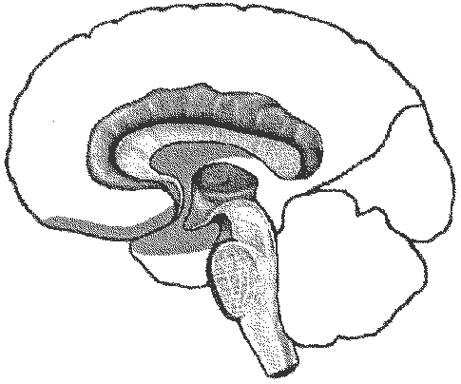
1-й ФБМ - энергетический блок, или блок регуляции уровня активности мозга. Структуры мозга первого блока находятся в стволовых и подкорковых образованиях, которые одновременно тонизируют кору и испытывают ее регулирующее влияние. (Созревает от до 2-3 лет)
Это уровень непроизвольной саморегуляции Метафорический «девиз» этого уровня: «я хочу».
Незрелость структур первого блока может привести к колебаниям в работоспособности, а также к быстрой утомляемости ребенка, особенно во время познавательной деятельности.

Slide 6
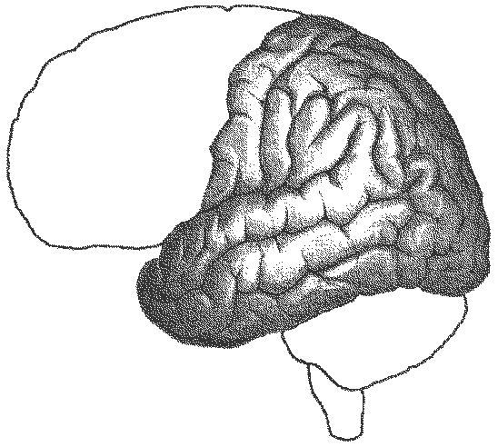
2-й ФБМ - блок приема, переработки и хранения экстероцептивной (т.е. исходящей из внешней среды), от органов чувств информации. Он расположен в задних отделах коры больших полушарий мозга, включает в себя зрительную (затылочную), слуховую (височную) и общечувствительную (теменную) зоны коры. Сюда же относятся и центральные зоны вкусовой и обонятельной рецепции.
Это операциональный уровень заложенных и приобретенных в течение жизни навыков и автоматизмов в любой сфере человеческого бытия: письма и речи, различных сенсомоторных паттернов (от сосания соски, еды ложкой, завязывания шнурков, пользования носовым платком и мытья посуды до игры на фортепиано и живописи), памяти, алгоритмов мышления.
Девиз этого уровня: «я могу». (Созревает от 3 до 7-8 лет).
Незрелость структур второго блока приводит к трудностям переработки чувственной, зрительной, слуховой и пр. информации.

Slide 7
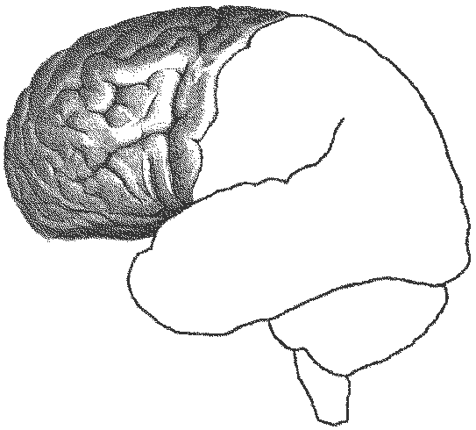
3-й ФБМ — блок программирования, регуляции и контроля за протеканием психической деятельности. Здесь главную роль исполняют лобные отделы мозга.
Это уровень произвольной саморегуляции, самостоятельного, активного программирования человеком протекания любого психического процесса и своего поведения в целом (на ближайшие 10 минут или на длительный отрезок времени). Возможность выстраивать собственные программы поведения, ставить перед собой цели, контролировать их выполнение, произвольно регулировать свое поведение, эмоции, речь. Третий блок организует активную, сознательную психическую деятельность. Человек формирует планы и программы своих действий, следит за их выполнением и регулирует свое поведение. Кроме того, он контролирует свою сознательную деятельность, сличая эффект своих действий с исходными намерениями и корригируя допущенные ошибки.
Девиз это­го уровня: «я должен». (Созревает от 7 до 12 - 15 лет)

Slide 8
Нейропсихология нормы, или нейропсихология индивидуальных различий
Нейропсихология нормы, или нейропсихология индивидуальных различий – новая отрасль нейропсихологии, исходящая из представления о неравномерности развития функций у каждого отдельного индивида.
Неравномерность развития ВПФ, а точнее, структурно-функциональных компонентов ВПФ - явление нормальное, а не патологическое.
Термин «неравномерность развития» означает индивидуальные вариации состояния функций у данного человека: одни функции развиты у него лучше, чем другие (при сравнении со сверстниками по хронологическому или функциональному возрасту).
«Неравномерность развития» - один из ключевых терминов нейропсихологии.
Неравномерность развития структурно-функциональных компонентов ВПФ, особенно отчетливо выражена в детском возрасте. У представителей нормы функциональные системы строятся так, что удается компенсировать функции слабых звеньев. Эта компенсация может быть более или менее удачной, и потому в норме можно обнаружить широкий спектр способностей к обучению.

Slide 9
Каким детям помогает нейропсихология?
Во-первых, это дети, которым трудно поддерживать оптимальный уровень активности.
Вторая часто встречающаяся категория детей с трудностями учения — это дети с отставанием функций программирования и контроля деятельности.
В третьих, это дети, испытывающие трудности переработки зрительной информации.
«В общем континууме детей есть широкая переходная зона, в которую входят дети с парциальным недоразвитием психических функций. Именно для этой категории детей особенно нужна нейропсихологическая помощь, поскольку нейропсихолог не удовлетворяется констатацией слабости той или иной ВПФ, а умеет провести анализ, позволяющий обнаружить, какой структурно-функциональный компонент страдает первично и приводит к недоразвитию данной ВПФ в целом. Затем на основе этого анализа он разрабатывает индивидуально-ориентированную стратегию и тактику коррекционно-развивающей работы». (Т.В. Ахутина)

Slide 10
Диагностирование «неравномерного развития»
Заключается в системном или синдромном подходе к диагностике, предполагающем выделение первично пострадавшего звена функциональной системы, его вторичных системных следствий и компенсаторных перестроек.
У детей надежно может быть поставлен только функциональный диагноз. Нейропсихологическое исследование может выделить пострадавшее функциональное звено, но его топика может быть указана лишь вероятностным способом. Особенно велика вариативность в вертикальном направлении, что связано и с динамикой процесса развития, и с иерархической организацией психических процессов. Более определенно «топический диагноз может быть поставлен по осям «передние – задние отделы мозга» и «правое – левое полушария мозга»
(Т.В.Ахутина).

Slide 11
Методы нейропсихологической диагностики
1. Диагностика двигательных функций:
Кинестетический праксис (праксис поз по образцу, зрительному, слуховому, тактильному)
Кинетический (динамический) праксис (ладонь-кулак-ребро, проба «заборчик», реципрокная координация)
Оральный кинестетический/кинетический праксис
Пространственный праксис (пробы Хэда одноручные/двуручные)
Тактильные и соматогностические функции (локализация прикосновения, называние частей тела, проба Сегена и др.)
2 . Слуховой гнозис
Восприятие, воспроизведение ритмов (сначала одной, потом другой рукой)
3. Речевые функции
Автоматизированная речь (называние данных о себе, о родных, дней недели, название месяцев и т.д.)
Фонематический слух, речевая артикуляция и кинетика.
4. Работа с диагностическим альбомом –диагностика пространственных представлений, памяти (зрительной, слухо-речевой), интеллектуальных функций.

Slide 12
Система оценок продуктивности психической деятельности. В онтогенетическом ракурсе она прямо связана с понятием зоны ближайшего развития:
«0» — выставляется в тех случаях, когда ребенок без дополнительных разъяснений выполняет предложенную экспериментальную программу;
«1» — если отмечается ряд мелких погрешностей, исправляемых самим ребенком практически без участия экспериментатора; по сути «1» — это нижняя нормативная граница;
«2» — ребенок в состоянии выполнить задание после нескольких попыток, развернутых подсказок и наводящих вопросов;
«3» — задание недоступно даже после подробного многократного разъяснения со стороны экспериментатора.

